Slide 1
LIDERAZGO, ORGANIZACIÓN, Y ACCIÓN
Notes:
Welcome back! Quiero decir de vuelta cuanto apreciamos el esfuerzo y tiempo que estan poniendo aqui para estar presentes. En esto momento sumamente desafiante, de poder reunirnos, vernos, y traer vulnerabilidad y humanidad a nuestras vidas, y mostrar el tipo de compromiso que a menudo precede el cambio.
Okay!

Slide 2
Objetivos del Taller
Construir el poder de nuestro movimiento social.
Mejorar nuestra capacidad para organizarnos y ejercer el liderazgo.
Establecer relaciones transformadoras y sostenibles que hagan crecer nuestro movimiento
Fortalecer nuestras capacidades para desarrollar estrategias que potencien nuestro movimiento.

Slide 3
Agenda del día
Hora | Tema - Actividad
9:00 a.m. a 12:00 p.m. | Bienvenida, saludo, introducción y presentaciones
 | Sección 1: CORAZÓN ¿Por qué hacemos lo que hacemos? Crear historias compartidas Narrativa Pública: YO-NOSOTROS-AHORA
1:00 p.m. a 5:00 p.m. | Sección 2: RAZÓN ¿Cómo hacemos lo que hacemos? Crear relaciones y estructuras compartidas
 | Sección 3: ACCIÓN ¿Para qué hacemos lo que hacemos? Crear estrategia, tácticas y acciones medibles compartidas
 | Cierre y conclusiones

Slide 4
Normas
Incluye normas acordadas o propuestas por el grupo
Notes:
👍 ¿Cuántos de ustedes han escuchado este término antes?
Cuando se trata de este tipo de trabajo, de esta práctica, es útil tener un conjunto de reglas básicas, normas que faciliten nuestro aprendizaje. Así que quiero preguntarles: ¿Cuáles son algunas de las reglas básicas o normas que facilitarán su aprendizaje? ¿Qué tipo de acuerdos nos ayudaría a aprender mejor?
Asegura que nombramos:
Tiempo
Espacio valiente
Shoshin
“Escuché un par de cosas ahí”
“Creo que están resaltando…”

Slide 5
Hoja de Ruta Metodológica
Cada participante aprenderá las cinco prácticas del proceso de organización social
Narrativa Pública: Crear historias que expresen valores compartidos e inspiren a otras personas a actuar.
Relaciones: Cómo construir relaciones transformadoras basadas en valores compartidos.
Estructura: Cómo estructurar nuestra organización con un propósito común, normas, y roles bajo un liderazgo efectivo e interdependiente.
Estrategia: Cómo construir estrategias para transformar nuestros recursos en poder para cumplir las metas trazadas.
Acción: Movilizar y desplegar nuestros recursos para lograr los cambios que necesitamos.
Notes:
👍 ¿Cuántos de ustedes han escuchado este término antes?
Cuando se trata de este tipo de trabajo, de esta práctica, es útil tener un conjunto de reglas básicas, normas que faciliten nuestro aprendizaje. Así que quiero preguntarles: ¿Cuáles son algunas de las reglas básicas o normas que facilitarán su aprendizaje? ¿Qué tipo de acuerdos nos ayudaría a aprender mejor?
Asegura que nombramos:
Tiempo
Espacio valiente
Shoshin
“Escuché un par de cosas ahí”
“Creo que están resaltando…”

Slide 6

¿Qué es el Liderazgo?
Aceptar la responsabilidad de habilitar a otras personas para alcanzar un propósito compartido en condiciones de incertidumbre.
Notes:
Didn’t write this for this particular moment, but could have. And using the definition of leadership of “accepting responsibility for enabling others to achieve shared purpose under conditions of uncertainty.”
Una practica, no una posicion: Quiere decir que las organizaciones mas fuertes tiene muchas personas practicando el liderazgo.
Fue evidente el sentido de esto con el trabajo de proposito comun ayer.

Slide 7

COACHING

Slide 8
¿Qué es coaching?
Es una intervención directa en el proceso de trabajo de un individuo o un equipo para ayudarles a mejorar su eficiencia
Motivación (corazón): Reconocer el esfuerzo y alentar la acción.
Estrategia (cabeza): Evaluar cómo usar recursos para alcanzar objetivos.
Educación (manos): Desarrollar habilidades y adquirir nueva información.
Elementos del Coaching
Notes:
2 MIN (used 12 MIN, 23 MIN left)
[Introducir la definición. Hay dos objetivos específicos que buscamos lograr al hacer coaching: 1) Avanzar en la acción. 2) Generar nuevo aprendizaje y capacidad de liderazgo.]
Entonces, ¿qué es el coaching?
AYUDAR A LEERLO
Una forma de definirlo es que el coaching es una intervención directa en el proceso de trabajo de una persona o equipo, con el fin de ayudarles a mejorar su efectividad o superar desafíos.
Es decir, es una intervención en un proceso grupal o individual para ayudarles a hacerse mejores en lo que están haciendo.
Ahora bien, hay dos cosas clave que queremos lograr cuando hacemos coaching:
La primera es ayudar a la persona o al grupo a dar un paso adelante en la acción que están llevando a cabo. Solo un paso. A veces, cuando acompañamos a alguien, quieren resolver todo el problema en una sola conversación, pero ese no es nuestro objetivo. El coaching busca que la persona pueda ganar claridad suficiente para dar ese primer paso.
La segunda es ayudarles a generar nuevo aprendizaje y mayor capacidad de liderazgo.
Hay formas de hacer coaching que pueden aumentar la efectividad en el corto plazo, pero no necesariamente generan aprendizaje o desarrollo. Es importante tener esto presente mientras seguimos desarrollando nuestro arte como coaches.

Slide 9
¿Qué es coaching?
Enfoques del Coaching
Coaching correctivo:
Mejora un desempeño deficiente.
Usa retroalimentación directa y experta.
Coaching de desarrollo:
Lleva a una persona de buen desempeño al dominio.
Usa preguntas reflexivas para profundizar habilidades.
Notes:
2 MIN (used 12 MIN, 23 MIN left)
[Introducir la definición. Hay dos objetivos específicos que buscamos lograr al hacer coaching: 1) Avanzar en la acción. 2) Generar nuevo aprendizaje y capacidad de liderazgo.]
Entonces, ¿qué es el coaching?
AYUDAR A LEERLO
Una forma de definirlo es que el coaching es una intervención directa en el proceso de trabajo de una persona o equipo, con el fin de ayudarles a mejorar su efectividad o superar desafíos.
Es decir, es una intervención en un proceso grupal o individual para ayudarles a hacerse mejores en lo que están haciendo.
Ahora bien, hay dos cosas clave que queremos lograr cuando hacemos coaching:
La primera es ayudar a la persona o al grupo a dar un paso adelante en la acción que están llevando a cabo. Solo un paso. A veces, cuando acompañamos a alguien, quieren resolver todo el problema en una sola conversación, pero ese no es nuestro objetivo. El coaching busca que la persona pueda ganar claridad suficiente para dar ese primer paso.
La segunda es ayudarles a generar nuevo aprendizaje y mayor capacidad de liderazgo.
Hay formas de hacer coaching que pueden aumentar la efectividad en el corto plazo, pero no necesariamente generan aprendizaje o desarrollo. Es importante tener esto presente mientras seguimos desarrollando nuestro arte como coaches.

Slide 10



CONSEJOS vs COACHING
Notes:
Es importante tener esto en cuenta mientras desarrollamos nuestra práctica: hay una diferencia entre dar consejos y hacer coaching.
¿Dónde están mis consejeros? Esas personas a las que otros siempre acuden en busca de consejos cuando enfrentan un desafío. ¿Por qué damos consejos? (¿Cuál es la raíz del hábito? ¿Qué necesidad estamos satisfaciendo al dar ese consejo? Tiene que ver con una actitud, un deseo de poder hacer algo, de intervenir, de marcar una diferencia).
¿Y qué pasa si tú eres quien siempre da los consejos? Lo más probable es que las personas sigan viniendo a ti, ¿cierto? Y eso puede ser útil si tienes una o dos personas en tu equipo… tal vez tres. Pero tu capacidad como líder es limitada. Si le das consejos a todo el mundo que viene a ti, y todas las personas dependen de ti para obtener soluciones, pronto te vas a encontrar en ese modelo de punto que mencionamos (ver diapositiva), donde todo gira alrededor de ti. Si tú no estás disponible para dar respuestas, todo se desmorona.
—
Entonces, en lugar de dar consejos, lo que queremos es potenciar el liderazgo de las otras personas, ¿cierto? No simplemente dando consejos, sino haciendo preguntas.
¿Por qué hacer preguntas?
Un buen coach permite que la otra persona tome decisiones por sí misma. —¿Por qué es importante hacer pensar a la otra persona? (llamada cálida)
Porque implica reconocer que nuestras personas tienen la sabiduría dentro de sí mismas. Solo tenemos que ayudarlas a desbloquearla a través de las preguntas.
Un buen coach no da consejos, sino que hace muy buenas preguntas.

Slide 11
Proceso de coaching en 5 pasos
Paso 1
Observar
Paso 5
Dar Seguimiento
Paso 2
Diagnosticar
Paso 4
Reflexionar
Paso 3
Intervenir
Notes:
Queremos ofrecer una forma de aprender esta práctica junto a otra persona. Este es un marco de referencia, no una fórmula, solo una manera de pensar y estructurar una conversación de coaching.

Slide 12
Proceso de coaching en 5 pasos
Paso 1
Observar
Preste atención cuidadosa, observe el lenguaje corporal y haga preguntas de sondeo para comprender a fondo el problema.
Paso 5
Dar Seguimiento
Paso 2
Diagnosticar
Paso 4
Reflexionar
Paso 3
Intervenir
Notes:
Queremos ofrecer una forma de aprender esta práctica junto a otra persona. Este es un marco de referencia, no una fórmula, solo una manera de pensar y estructurar una conversación de coaching.

Slide 13
Proceso de coaching en 5 pasos
Paso 1
Observar
¿Por qué el problema es un problema?
Identificar la causa real
Motivacional (corazón)
Falta de esfuerzo por miedo, vergüenza o frustración.
Hábitos previos interfieren.
Educativo (manos)
Le faltan habilidades.
Necesita un modelo a seguir.
🧠 Estratégico (cabeza)
Tiene habilidades, pero no sabe cómo usarlas.
Falta claridad en metas o principios.
Paso 5
Dar Seguimiento
Paso 2
Diagnosticar
Paso 4
Reflexionar
Paso 3
Intervenir
Notes:
Queremos ofrecer una forma de aprender esta práctica junto a otra persona. Este es un marco de referencia, no una fórmula, solo una manera de pensar y estructurar una conversación de coaching.

Slide 14
Proceso de coaching en 5 pasos
Paso 1
Observar
No des soluciones inmediatas. Pregunta primero qué cree la persona que debe hacer y comprende su visión.
Si es motivacional: Escucha con empatía, refuerza el valor propio, modela y acompaña con ánimo.
Si es educativo: Modela la acción, divide en pasos simples, ofrece práctica guiada y apoyo.
Si es estratégico: Guía con preguntas, reflexiona juntos, analiza alternativas y promueve autoevaluación.
Paso 5
Dar Seguimiento
Paso 2
Diagnosticar
Paso 4
Reflexionar
Paso 3
Intervenir
Notes:
Queremos ofrecer una forma de aprender esta práctica junto a otra persona. Este es un marco de referencia, no una fórmula, solo una manera de pensar y estructurar una conversación de coaching.

Slide 15
Proceso de coaching en 5 pasos
Paso 1
Observar
Paso 5
Dar Seguimiento
Paso 2
Diagnosticar
Pide a la persona que resuma lo aprendido, identifique próximos pasos, retos y posibles soluciones, y acuerden cuándo retomarán la conversación.
Paso 4
Reflexionar
Paso 3
Intervenir
Notes:
Queremos ofrecer una forma de aprender esta práctica junto a otra persona. Este es un marco de referencia, no una fórmula, solo una manera de pensar y estructurar una conversación de coaching.

Slide 16
Proceso de coaching en 5 pasos
Paso 1
Observar
Realiza seguimientos periódicos: Agenda revisiones para acompañar la implementación de la solución y detectar cambios en la situación.
Evalúa y ajusta: Verifica si el diagnóstico e intervención fueron efectivos. Celebra logros y ajusta si es necesario.
Paso 5
Dar Seguimiento
Paso 2
Diagnosticar
Paso 4
Reflexionar
Paso 3
Intervenir
Notes:
Queremos ofrecer una forma de aprender esta práctica junto a otra persona. Este es un marco de referencia, no una fórmula, solo una manera de pensar y estructurar una conversación de coaching.

Slide 17
COACHING ES | COACHING NO ES
Hacer Preguntas | Dar Consejo
Escuchar atentamente (con cabeza y corazón) | Ir con soluciones antes de realmente entender el problema
Ayudar que el “coachee” explore su situación y reflexione sobre lo aprendido | Encontrar la solución para el “coachee”
Ayudar al “coachee” a pensar en opciones y decidir cuál quiere hacer | Decir qué debe hacer el “coachee”

Slide 18
LA NARRATIVA PÚBLICA

Slide 19

Historias como prácticas de liderazgo
Las historias responden a la pregunta “¿por qué?”
Las historias nos dan una oportunidad de compartir nuestros valores.
La narrativa está basada en el poder de un momento.
Todas las personas pueden aprender el arte de contar historias y pueden mover a otras personas con sus historias.

Slide 20
3 Preguntas de Rabino Hillel
Si no estoy para mí mismo, ¿quién lo estará?
Si sólo estoy para mi, ¿qué soy?
Si no es ahora, ¿cuándo?
Notes:
Marshall’s es una fuente, pero en realidad, este no es un proverbio de Marshall ni de Harvard ni de ninguna persona o lugar. Es tan anciano como los seres humanos han sido viviendo y luchando para la dignidad, la libertad, y la igualdad.
Rabbi Hillel, el sabio desde el siglo uno en Jerusalem, resumió esta exploración que anima nuestro abordaje al liderazgo con 3 preguntas.
Si no estoy yo para mi mismo, ¿Quién lo estará?
Pregunta orientadora: ¿Para tí, qué significa esta pregunta, a qué acción apunta?
No es una pregunta egoísta, es más bien una pregunta que señala la necesidad de auto-conocimiento. Si pretendes liderar con integridad, debemos traer un entendimiento claro a nuestros valores, recursos, y aspiraciones.
Si no estoy para mi, ¿Quién soy?
Pregunta orientadora: Para ti, ¿qué significa esta pregunta, a que te lleva?
Ser un quien, no un qué. Esto requiere tener la sabiduría de que hay pocas cosas que valen la pena que se puede hacer sin la ayuda de otras personas. Implica un reto: hay que tener un punto de vista claro, pero también estar dispuesto a ser impactado e influido por los puntos de vista de otras personas.
Si no es ahora, entonces cuándo
FORMACIÓN DIRECTA: No es sugerencia de saltar al tráfico en movimiento. Pero si es un reconocimiento de que raramente podemos aprender todo lo que necesitamos aprender para actuar efectivamente sin empezar a actuar. Es decir, el aprendizaje necesariamente procede de la acción en vez de ser algo anterior. No hay que esperar a estar 100% preparados para iniciar la acción, porque por el contrario es la acción la que nos permite estar preparados al 100%.

Slide 21
HISTORIA DE NOSOTROS VALORES COMPARTIDOS Y EXPERIENCIAS COMPARTIDAS
HISTORIA DE
SÍ MISMO
LLAMADO AL
LIDERAZGO
COMUNIDAD
HISTORIA DE
AHORA
ESTRATEGIA
Y ACCIÓN
PROPÓSITO
URGENCIA
Notes:
Para nuestro movimiento de esto es de lo que se trata el liderazgo: la interacción entre el yo, los otros y la acción. El hecho de que esto se plantee como preguntas y no como respuestas también es importante. ¿Cuándo necesitamos liderazgo? ¿Cuando todo está como siempre ha estado, cuando todo funciona bien, sin problemas, sin sorpresas, sin amenazas, sin contradicciones? ¿O es más bien cuando las cosas son confusas, problemáticas, inesperadas...? ¿No es precisamente ahí cuando necesitamos el trabajo adaptativo y creativo del liderazgo? ¿No es entonces el dominio del liderazgo más bien el de lo inesperado que el de lo esperado, el de la incertidumbre más que el de lo que está bajo control?
Y eso es lo que lo hace tan desafiante, tan “aterrador”:
¿Tengo las habilidades que necesito para enfrentar estas nuevas condiciones? Un reto para emprender la acción.
¿Puedo usar mis recursos de nuevas formas para hacer frente a estas condiciones? Un reto para la cabeza, un desafío estratégico.
¿Puedo encontrar el coraje, la esperanza y la resiliencia necesarias para afrontar estas nuevas condiciones e inspirar a otros a hacer lo mismo? Un reto para el corazón.
El liderazgo efectivo, entonces, resulta ser mucho más una cuestión de “aprender” que de “saber”. Nadie puede conocer el futuro, pero sí podemos aprender a enfrentarlo. Se trata mucho más de adaptarse que de controlar. Y tiene mucho más que ver con la práctica que con la posición jerárquica.

Slide 22
HISTORIA DE SÍ MISMO
¿Por qué hago lo que hago?
Que momentos específicos de mi vida puedo recordar para que las personas que me escuchan sepan cuales son mis valores y cómo esos valores se formaron?
Notes:
En esta parte se hace el modelo

Slide 23
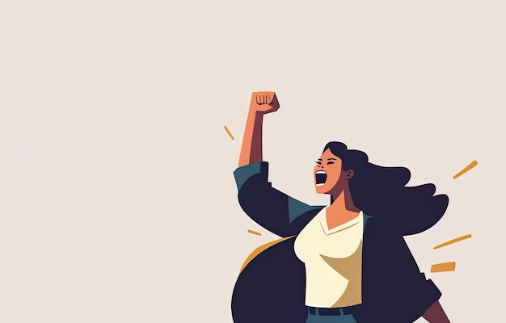

TRAMA
DESAFÍO
DECISIÓN
PERSONAJE
RESULTADO
MORAL

Slide 24
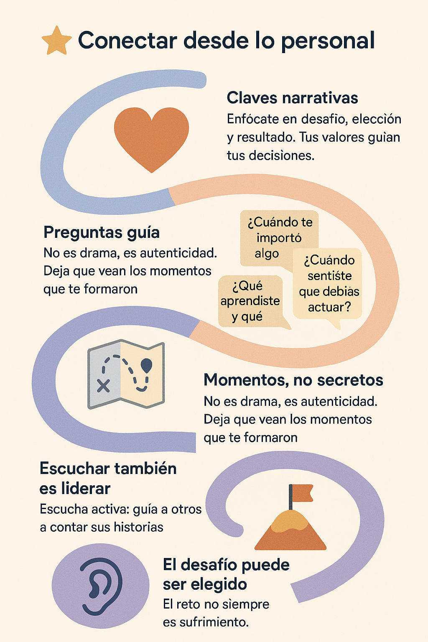
HISTORIA DE SÍ MISMO
Notes:
En esta parte se hace el modelo

Slide 25
HISTORIA DE SÍ MISMO
¡Vamos a hacerlo en grupo!
Reúnanse en grupos de afinidad
Bienvenida e instrucciones (3 minutos)
Escritura individual de la historia (7 minutos)
Lectura de historias en grupo (10 minutos)
Reflexión grupal compartida (6 minutos)
Reescritura o afinación (4 minutos)
Notes:
En esta parte se hace el modelo

Slide 26
HISTORIA DE NOSOTROS
Valores y experiencias compartidas
A) Desafío compartido
El "nosotros" presentes en la sala hoy
Momentos de historia
Detalles sensoriales
Valores compartidos
Nosotros
C) Resultado (esperanza)
B) Decisión compartida
Notes:
La historia de nosotros es similar a la historia de sí mismo en términos de elementos, solo que esta vez, el desafío es un desafío que las personas presentes hoy han experimentado
y la decisión es una decisión colectiva que tomamos para superar el momento de desafío
Y también hay resultado
El resultado compartido es donde vive la esperanza:
Si nos unimos y actuamos, tal vez podamos marcar una diferencia en el mundo
La esperanza en la historia de nosotros está en nosotros, en la gente que está aquí presente
En la historia de nosotros
Hay detalles sensoriales, porque todavía estamos hablando en momentos
Sigue siendo una historia, no un discurso, estamos hablando en momentos específicos

Slide 27
HISTORIA DE NOSOTROS
Valores y experiencias compartidas
Escuchar conecta: Nuestras historias personales pueden conmover, pero también revelan valores y desafíos compartidos cuando escuchamos a otros con empatía.
Territorio común: Aun desde experiencias distintas, emergen dolores similares, decisiones valientes y principios comunes.
Conexiones nuevas y antiguas: Algunas personas ya han trabajado juntas, otras se acaban de conocer, pero todas pueden descubrir un origen o propósito común.
Propósito compartido: Identificar valores, desafíos y elecciones compartidas que nos permitan construir una narrativa colectiva sin borrar nuestras diferencias.
El “nosotros” con propósito: Esa narrativa conjunta es la base para organizarnos, actuar y construir una hoja de ruta común.
Notes:
La historia de nosotros es similar a la historia de sí mismo en términos de elementos, solo que esta vez, el desafío es un desafío que las personas presentes hoy han experimentado
y la decisión es una decisión colectiva que tomamos para superar el momento de desafío
Y también hay resultado
El resultado compartido es donde vive la esperanza:
Si nos unimos y actuamos, tal vez podamos marcar una diferencia en el mundo
La esperanza en la historia de nosotros está en nosotros, en la gente que está aquí presente
En la historia de nosotros
Hay detalles sensoriales, porque todavía estamos hablando en momentos
Sigue siendo una historia, no un discurso, estamos hablando en momentos específicos

Slide 28
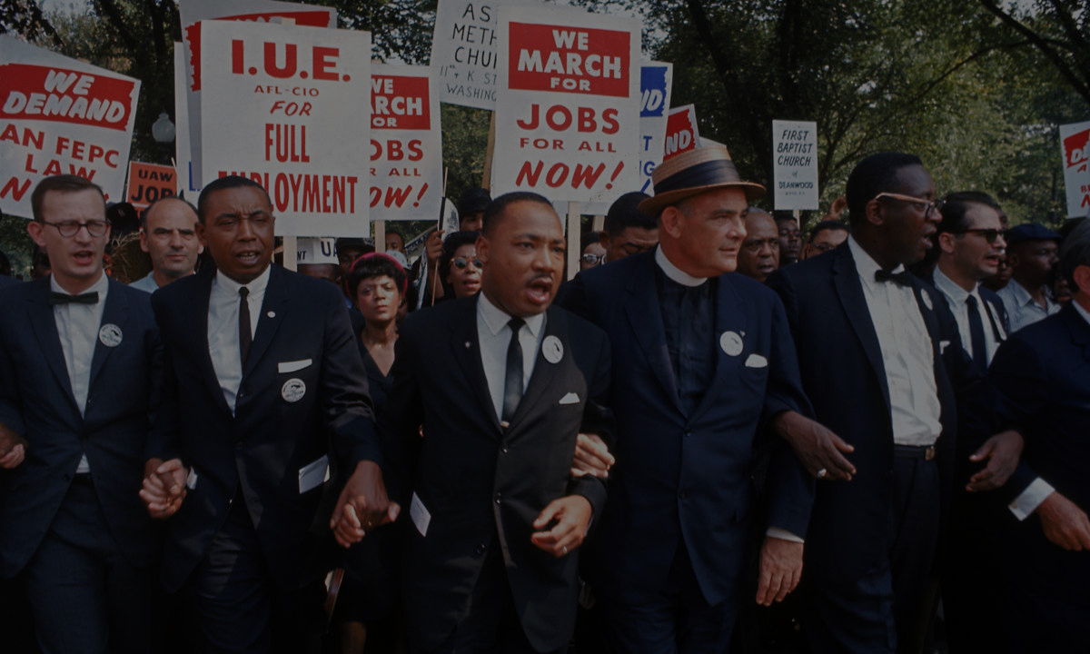
No hay nada más poderoso que la acción colectiva de personas que comparten valores y experiencias
Notes:
No hay nada más poderoso que la acción colectiva de personas que comparten valores y experiencias
La historia de nosotros es una práctica que nos ayuda encontrar esos momentos compartidos que pueden ayudarnos sentir que estamos juntos en solidaridad

Slide 29
VAMOS A CONSTRUIR UNA HISTORIA DE NOSOTROS
Continúen en sus grupos de afinidad
Bienvenida e instrucciones (3 minutos)
Escritura individual de la historia (7 minutos)
Lectura de historias en grupo (10 minutos)
Reflexión grupal compartida (6 minutos)
Reescritura o afinación (4 minutos)
Notes:
Se dan instrucciones para trabajo en grupo

Slide 30
HISTORIA DEL AHORA
E HISTORIA VINCULADA

Slide 31

ur·gen·cia
urgentia - sustantivo Una necesidad apremiante
Notes:
Definición de “urgencia” según el diccionario... (Comparte la definición breve y clara.)
Ahora, nombremos dos tipos de urgencia que suelen surgir: ➡️ Urgencia por oportunidad vs. Urgencia por necesidad.
¿Podemos escuchar algunos ejemplos? En el trabajo que ustedes hacen, ¿en qué momentos sienten que necesitan actuar con rapidez? [[ Escuchar ejemplos del grupo ]]
Sí, esas necesidades son bastante reales.
¿Y qué pasa si no se actúa a tiempo? [[ Invita a alguien del grupo a compartir ]] —¿Qué consecuencias han vivido cuando se tardan en actuar? —¿A quiénes afecta? ¿Qué se pierde?
Entonces, la urgencia crea una tensión entre lo que puede pasar si actuamos y lo que puede pasar si no actuamos.
Hasta ahora, hemos contado historias de cosas que ya ocurrieron. Pero ahora hacemos un giro estratégico.
Aquí es donde empezamos a decir con claridad: 👉 Si no actuamos, va a pasar X. 👉 Si actuamos, puede pasar Y.
Y en ese momento, nos convertimos en quienes eligen, en quienes toman decisiones. Aquí. Ahora.

Slide 32
⏳ Historia del Ahora: El llamado urgente a la acción
Del yo al nosotros al ahora: Ya sabes por qué lideras y quiénes te acompañan. Ahora toca plantear el desafío que exige acción inmediata.
Inspirar desde la urgencia: Como lo hizo Martin Luther King, mostrar la “pesadilla” si no actuamos y el “sueño” posible si lo hacemos.
Estrategia como esperanza: La esperanza necesita una vía creíble: ¿cómo llegamos juntos del problema a la solución?
Una acción significativa: No es pedir “mejores personas” ni listas infinitas. Es una acción clara, compartida y alcanzable.
El liderazgo convoca a actuar: Nombrar el problema no basta. Un líder verdadero convoca a una acción estratégica y posible desde ya.

Slide 33

Tenemos un desafío
Tenemos esperanza de cambio
Tomamos la decisión de hacer algo para cambiar la realidad
Establecemos una meta compartida que nos permita evidenciar que logramos ese cambio
Buscamos llegar a más personas para que se sumen
Les hacemos una petición para sumarse
Logramos el cambio

Slide 34
¿CUÁL ES NUESTRA
HISTORIA DEL AHORA?
¡Vamos a hacerlo en grupo!
Bienvenida e instrucciones (3 minutos)
Escritura colectiva de la historia (12 minutos)
Lectura de historias (5 minutos)
Reflexión grupal compartida (5 minutos)
Reescritura o afinación (5 minutos)

Slide 35

INTRODUCCIÓN A CONSTRUYENDO RELACIONES

Slide 36
Conformando equipos de liderazgo
Liderar es habilitar a otros: El liderazgo se basa en empoderar personas para lograr un propósito común, formando equipos donde cada quien aporta y asume responsabilidad.
Los equipos multiplican impacto: Estructuras claras permiten coordinar, crear estrategia colectiva y ampliar el alcance con más compromiso y liderazgo compartido.
Notes:
¿Qué es estructura? (slide) viene del Latin “structura” que quiere decir construir. Así que si quieres construir algo, algo para el futuro, lo haces creando estructura.
La estructura está en todas partes: en nuestras familias, nuestras creencias, nuestro trabajo. Nos rodea, aunque no siempre la hayamos creado de forma intencional.

Slide 37


Modelos de liderazgo
¡Soy el líder!
¡Todos somos líderes!
Notes:
3 mins
Hemos hablado de las limitaciones de:
El modelo de "mando y control", donde solo unos pocos deciden todo.
Y también del “todo fluye sin estructura”, donde no hay dirección ni coordinación.
Ninguno de los dos funciona de forma sostenible.

Slide 38
Cinco prácticas de liderazgo
1. Crear relaciones compartidas: Construir vínculos basados en intereses comunes, compromisos mutuos y trabajo colaborativo.
2. Crear historias compartidas: Narrar nuestras motivaciones, valores y desafíos comunes para movilizar desde la emoción y el propósito.
3. Crear estructuras compartidas: Formar equipos claros, diversos y efectivos que trabajen con propósito, normas y roles definidos.
4. Crear estrategia compartida: Diseñar planes comunes con metas locales claras, que fortalezcan el liderazgo y la acción desde la base.
5. Crear acción medible compartida: Establecer metas claras, indicadores concretos y espacios de evaluación para ajustar y aprender en el camino.
Viene del Latin “structura” que quiere decir construir.
Notes:
¿Qué es estructura? (slide) viene del Latin “structura” que quiere decir construir. Así que si quieres construir algo, algo para el futuro, lo haces creando estructura.
La estructura está en todas partes: en nuestras familias, nuestras creencias, nuestro trabajo. Nos rodea, aunque no siempre la hayamos creado de forma intencional.

Slide 39
Modelo en copo de nieve
Liderazgo distribuido.
Un número reducido de relaciones sostenibles.
Responsabilidad y rendición de cuentas mutua
Roles claros.
Capacidad de crecimiento exponencial.
Notes:
2 mins: Ve punto por punto y pregunta a las personas: ¿cómo podría suceder esto dentro del modelo de copo de nieve?
Por encima de todo, recuerda que los equipos efectivos se fortalecen gracias a relaciones sólidas, y que en el modelo de copo de nieve, el liderazgo está distribuido y las personas organizadoras están comprometidas con desarrollar la capacidad de liderazgo en otras personas.
🔹 Liderazgo distribuido El liderazgo no se concentra en una sola persona o grupo. Se comparte entre varios equipos interconectados, lo que permite que más personas asuman responsabilidad y se desarrollen como líderes.
Todos lideran desde su rol, y se coordinan con un propósito común.
🔹 Un número reducido de relaciones sostenibles Cada persona mantiene un número limitado de relaciones directas (por ejemplo, 5-7 personas), lo que hace que la comunicación y la rendición de cuentas sean más efectivas.
No necesitas hablar con 50 personas para avanzar: tienes un equipo cercano con quien te coordinas bien.
🔹 Interdependencia y rendición de cuentas Los miembros del equipo dependen unos de otros para cumplir con el objetivo común y se hacen responsables mutuamente.
Tu parte del trabajo afecta el éxito de los demás, y viceversa.
🔹 Roles claros Cada persona tiene una responsabilidad específica dentro del equipo. Esto evita confusiones y duplicaciones de esfuerzo.
Sabemos quién hace qué, y por qué eso es importante para el todo.
🔹 Capacidad de crecimiento exponencial Como cada núcleo puede formar nuevos núcleos, este modelo puede crecer rápidamente sin perder cohesión ni coordinación.
No sumamos personas… multiplicamos liderazgo

Slide 40
Equipos Efectivos
Delimitado
Estable
Interdependiente
👥
⏳
🤝
Condiciones
📏
🎯
🧩
Propósito compartido
Normas
Roles
Pasos/
decisiones
Resultados
Aprendizaje
Capacidad
✅
🧠
💪
Logros

Slide 41
NUESTRO PROPÓSITO COMPARTIDO
Organizar líderes y lideresas para crear un movimiento social que, a través de herramientas, metodologías y conocimientos, recupere la capacidad ciudadana de tomar acción directamente para transformar las realidades de sus comunidades, generando así una forma diferente de hacer política, que crezca exponencialmente.

Slide 42
NORMAS PARA ALCANZAR PROPÓSITO COMPARTIDO
¿Cuál es el proceso por el cual tomaremos las decisiones?
¿Cómo discutiremos las opciones y llegaremos a las decisiones como equipo para asegurar un aporte y un debate vigoroso?
¿Cómo manejaremos las reuniones con respecto al tiempo mutuo?
¿Cómo delegaremos las responsabilidades para las acciones y las actividades?
¿Cómo completaremos nuestros compromisos?
¿Cómo nos “autocorregiremos” si las normas no son cumplidas?

Slide 43
ROLES PARA ALCANZAR PROPÓSITO COMPARTIDO
Rol | Responsabilidades
Coordinador/a de Equipo | Coordina el trabajo del equipo de liderazgo. Prepara reuniones y brinda apoyo y coaching a los demás miembros
Coordinador/a de Reclutamiento | Aunque todos apoyan el reclutamiento, esta persona lidera y organiza las actividades para invitar y sumar voluntarios/as al equipo.
Coordinador/a de Voluntarios | Organiza la llegada y salida de voluntarios/as. Se asegura de que estén bien recibidos, preparados, asignados, acompañados y registrados para su próximo turno.
Coordinador/a de Logística | Planifica lo necesario para que las actividades funcionen bien: permisos, materiales, espacios y recursos. Se encarga de que todo esté listo y disponible a tiempo.
Coordinador/a de Datos y Reportes | Recolecta y organiza los datos del equipo. Prepara listas de contactos y reporta los resultados: participación, contactos realizados, compromisos, asistencia y firmas recogidas.
Coordinador/a de Comunicación | Cuida que todos los mensajes (orales y escritos) sean claros, coherentes y alineados con el mensaje principal y el plan de acción de la campaña.
Coordinador/a de Alianzas | Promueve la relación con aliados estratégicos como líderes locales u organizaciones que puedan apoyar y sumarse a la campaña.

Slide 44
Equipos Efectivos
Vamos a definir en grupo
Quiénes conforman nuestro grupo
Qué nombre tiene nuestro grupo
Cuál es nuestro propósito compartido
Cuáles serán las normas de la organización
Cuáles serán los roles de los miembros de este equipo
Inventemos una porra

Slide 45

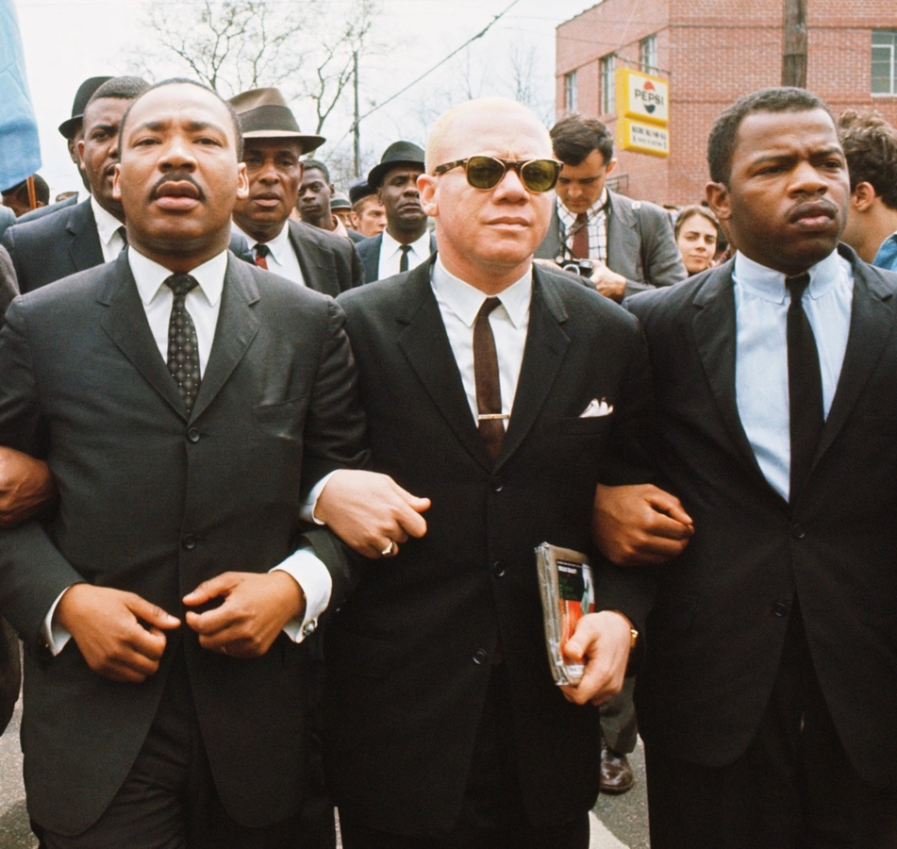
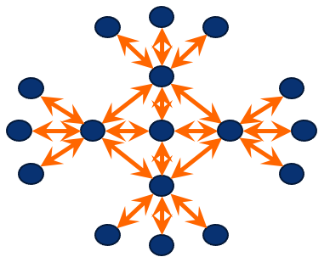
¿Por qué construimos relaciones?
Identificar
Nuevos líderes
Fortalecer
Comunidad
Crear
Poder
Notes:
(Duración total: 4 minutos — quedan 35 min)
A menudo, cuando enfrentamos obstáculos grandes o complejos, nuestra reacción natural puede ser hacernos pequeños, retirarnos o tratar de cargar con todo solos. Pero, ¿cómo podemos salir de esa lógica y empezar a explorar la construcción de relaciones como una respuesta más efectiva?
¿Por qué construimos relaciones? En la organización comunitaria, construimos relaciones por al menos tres razones fundamentales:
Descubrir nuevos liderazgos — personas nuevas que puedan asumir responsabilidades y compartir el trabajo del liderazgo
Construir comunidad — tejer vínculos que nos sostengan y nos conecten.
Crear poder — porque en la organización, nuestro principal poder es el poder de la gente (people power).
¿Y cómo empezamos a construir esas relaciones? Con reuniones uno a uno (1:1). Espacios donde podemos:
Explorar valores compartidos,
Encontrar intereses en común,
Conocer los recursos y capacidades de la otra persona,
E identificar quiénes pueden asumir roles de liderazgo en nuestras campañas.
Este es el primer paso para transformar relaciones en acción colectiva.

Slide 46




¿Cómo construimos relaciones?
Uno a uno
Reuniones en casa
Reuniones organizacionales
Reuniones de equipo
Notes:
Todas estas son reuniones. La organización ocurre en reuniones, idealmente presenciales. Son los espacios donde se construyen las relaciones. Y hoy nos vamos a enfocar en una de las formas más fundamentales de hacerlo: el 1 a 1. Es la forma en la que nos conocemos entre nosotros y también nos conocemos a nosotros mismos de una manera diferente.
⏱️ (2 minutos)
Formar una relación 1:1 es una habilidad central en la organización comunitaria. Pero ojo: tener una reunión 1:1 no significa que ya se construyó la relación, solo significa que abrimos la puerta para que eso ocurra.
Algo que quiero nombrar —especialmente ahora que también estamos aprendiendo a hacer este trabajo en línea— es que es importante distinguir entre movilizar y construir una relación.
Las herramientas digitales y las redes sociales ofrecen enormes oportunidades, pero no es lo mismo difundir un mensaje que construir una relación.
Si estamos movilizando, lo que buscamos es llegar a la mayor cantidad de personas posible. Pero si estamos construyendo relaciones, no usamos ese mismo enfoque. ¿Por qué?
Porque construir una relación requiere una gran inversión de tiempo y energía. Por eso, debemos ser intencionales: construir relaciones que generen el tipo de compromiso que necesitamos para fortalecer nuestras organizaciones y ganar nuestras campañas.

Slide 47


Tipos de relaciones Transaccional VS Transformadora
Una relación basada en el intercambio de favores.
“Yo te sirvo si tú me sirves.”
Operaciones puntuales sin un propósito común.
No se construye confianza ni visión compartida.
Una relación basada en sumar esfuerzos.
Nos juntamos para articular, construir y transformar.
Reconocemos los potenciales individuales y colectivos.
Creamos confianza y visión compartida a largo plazo.

Slide 48
Elementos de una relación transformadora
Se basan en valores compartidos, descubiertos a través de nuestras historias de vida y decisiones importantes.
Surgen del intercambio de intereses y recursos: lo que tú tienes puede responder a lo que yo necesito, y viceversa.
Se construyen desde la diferencia y la conexión, no solo desde lo que tenemos en común.
No son transacciones puntuales, sino vínculos para el aprendizaje, el crecimiento y la acción a largo plazo.
Requieren compromiso de tiempo, lo que les da pasado, presente y futuro: así se construye capital social.
Necesitan cuidado constante: bien nutridas, se convierten en fuente de aprendizaje, motivación e inspiración sostenida.
Notes:
Este diagrama es una forma de imaginar cómo funciona el proceso de construcción de relaciones.
Imagina que tú eres uno de estos muñecos de palitos: Todas las personas tenemos intereses y propósitos que queremos alcanzar en la vida. Para lograr esos propósitos, necesitamos recursos —tiempo, dinero, habilidades u otros elementos clave. Y como muy pocas personas son completamente autosuficientes, necesitamos construir relaciones con otras personas que tienen recursos que necesitamos y que, a su vez, pueden tener interés en los recursos que nosotros ofrecemos.
Entonces, lo primero que ocurre en una relación es la identificación de un punto de intercambio: Tú tienes algo que yo necesito, y yo tengo algo que tú necesitas. Eso crea la posibilidad de una relación.
Una forma de ver las relaciones es como los intercambios que se ilustran en este modelo: Cada quien tiene ciertos intereses y recursos, y compartir esos recursos puede ser una forma de avanzar en los intereses mutuos.
Pero una relación es mucho más que un simple intercambio. Una relación implica un futuro compartido y asume un pasado común. Una conversación durante un café solo se convierte en una relación si hay más conversaciones por venir.
Ese compromiso con un futuro compartido —y las consecuencias de un pasado común— es lo que transforma un intercambio en una relación.
Relaciones transformadoras
Las relaciones se enraízan en valores compartidos. Y podemos identificar esos valores al escuchar nuestras historias de vida, especialmente los momentos de decisión, los puntos de quiebre o transformación. La clave está en preguntar “¿por qué?”
Las relaciones son inicios, no finales. A diferencia de los contratos, que están diseñados para proteger intereses individuales, las relaciones son abiertas y permiten que nuestros intereses crezcan, cambien y se desarrollen. A veces, una conversación puede revelar un interés que no sabíamos que teníamos: “Antes de hablar contigo, no me había dado cuenta de que realmente quería ser médico...” También podemos descubrir intereses comunes que estaban ocultos.
Lo más importante: empezamos a desarrollar un interés en la relación misma. Y si queremos mantener esa relación, tenemos que trabajar activamente para cuidarla y sostenerla.
Así como la relación puede generar nuevos intereses, también puede volverse una fuente de nuevos recursos:
“Yo te ayudo con tus ejercicios de matemáticas y tú me ayudas con mi ensayo de literatura.”
“¿Y si juntamos dinero para contratar a un tutor que trabaje con los dos?”
En otras palabras, la relación misma se convierte en un recurso mutuo.
Relaciones = Capital social
Las relaciones nuevas crean nuevos intereses y recursos. Eso es lo que el sociólogo Robert Putnam llama capital social: Una fuente de “poder para”, que antes simplemente no existía.
Este capital social explica por qué las comunidades con fuertes lazos relacionales pueden actuar colectivamente con eficacia. Por eso, el énfasis en las relaciones —especialmente entre miembros— es el bloque fundamental de una asociación cívica o una organización basada en la voz (voice organization), y la distingue de una organización que solo presta servicios.
Lo que las vuelve transformadoras
Valores compartidos: crean un terreno fértil.
Compromiso mutuo: es lo que transforma.
Una relación supone un pasado compartido y un compromiso con un futuro en común.
Los compromisos son el pegamento que mantiene unida cualquier campaña o proyecto organizativo. ¡Y son los compromisos mutuos los que generan poder entre las personas!
Y ojo: estos compromisos no tienen que recaer solo en ti. Pueden distribuirse:
Miembros que se comprometen entre sí: “Oye, ¿y si nos encontramos para ir juntas al evento?”
Líderes que se comprometen con voluntarios: “¿Te parece si agendamos una sesión de coaching sobre ese desafío que estás enfrentando?”

Slide 49
Organizar la comunidad para convertir sus recursos en poder
1. Organizar es liderazgo con propósito: Convierte recursos en poder colectivo, a través del reclutamiento, la capacitación y el desarrollo del liderazgo para lograr cambios reales.
2. Se organiza desde la comunidad, no desde el problema: El punto de partida no es “¿qué está mal?”, sino “¿quién es mi gente?”. Una comunidad organizada se construye, no aparece sola.
3. El poder es relacional: Surge de la interacción entre intereses y recursos. Puede ser poder con (colaboración) o poder sobre (dominación).
4. Organizar construye autores del cambio: El cambio sostenible lo lideran quienes lo necesitan. El compromiso de cada persona es el primer paso para generar poder real.
5. El cambio debe ser específico y visible: Se enfoca en metas concretas, no solo en crear conciencia. El éxito se mide por acciones logradas, no por intenciones.
Notes:
En medio de la incertidumbre, puede ser útil tener preguntas que nos orienten. ¿Qué preguntas nos hacemos para anclarnos? De manera muy apropiada, los organizadores tienen algunas preguntas que deben hacerse a sí mismos.
Organizar es una forma particular de liderazgo que se enfoca en identificar y desarrollar liderazgo, construir comunidad en torno a ese liderazgo y lograr el cambio.
UNO: ¿Quiénes son mi gente? Comienza con una pregunta fundamental: No cuál es mi problema, sino quiénes son mi gente.
No se trata de cuál es mi problema, sino de quiénes son las personas con suficiente preocupación en común como para que yo asuma la responsabilidad de liderazgo en relación con esta comunidad o este grupo de personas.
DOS: ¿Cuál es su problema?
¿Cuáles son los problemas desde su experiencia y su propia comprensión del problema? No lo que nosotros creemos que es el problema, sino lo que ellos consideran que es el problema, lo cual nos permitirá trabajar juntos.
No se trata necesariamente de obtener un título en economía o derecho para trabajar con comunidades y mejorar sus circunstancias, sino más bien de desarrollar la capacidad relacional necesaria para hacerlo.
PREGUNTA: ¿Cuál suele ser la reacción cuando alguien más te dice cuáles son tus problemas?
TRES: ¿Cómo puedo trabajar con ellos para desarrollar su capacidad de convertir sus recursos en el poder que necesitan para enfrentar esos desafíos?

Slide 50
EL PODER ES RELACIONAL
¿Quién mueve a quién?
“En un municipio llega un supermercado. Al principio todo el mundo está feliz: productos baratos, promesa de comprarle a productores locales. Pero con el tiempo, el barrio donde está el supermercado se llena de basura, ruido por las noches, y se afecta la vida cotidiana. La comunidad decide boicotear al supermercado hasta que cambie sus prácticas. Pero para que ese boicot funcione, necesitan que se sumen más actores. Algunos se oponen, otros pueden ser aliados. ¿Cómo logramos moverlos?”
Notes:
Otro concepto fundamental en la organización: el poder. Un término como liderazgo que se usa mucho y tiene muchas definiciones.
A menudo adquiere una connotación negativa. Podríamos suponer que aquellos en el poder no quieren que quienes no lo tienen hablen sobre el poder. En cambio, prefieren que hablemos de otras cosas, como la eficiencia, o simplemente que no hablemos de nada relacionado con cómo van las cosas.
Poder – del verbo poder, “ser capaz de”. Dr. King: “El poder es la capacidad de lograr un propósito.”
Poder intuitivo: necesidades y recursos.
Si necesitas lo que yo tengo… eso genera influencia. Pensar en el poder no como una cosa que se tiene, sino como algo relacional, una relación entre necesidades y recursos. Esto lo hace mucho más fluido; nos permite analizar los equilibrios, las interdependencias y abre espacio para la creatividad y la estrategia.
Podemos entender el poder en dos formas:
1. Poder con: Cuando hay suficientes intereses compartidos entre las personas para que puedan colaborar, como en una cooperativa de crédito o una cooperativa de trabajo. Esto es lo que llamamos poder con.
2. Poder sobre: Cuando tus intereses difieren de los de quienes poseen los recursos que necesitas (un tomador de decisiones, un político, una empresa), entonces debes descubrir cómo aprovechar los recursos que tienes.
Punto de partida: ¿Qué tengo yo que el tomador de decisiones necesita? (Votos, dinero, estabilidad, una buena reputación).
¿Qué necesita esa persona que yo tengo, para que pueda obtener acceso a lo que tiene y así satisfacer mis necesidades?
A esto lo llamamos poder sobre.
3. Introducimos este concepto al principio porque la organización trata precisamente de esto: no de obtener poder de otra parte, sino de construirlo desde las propias comunidades que organizamos.
4. Muy a menudo, el problema es que la gente no tiene poder. Hay muchos problemas diferentes, pero si los alineamos, vemos que suelen ser las mismas personas quienes pierden siempre. Entonces, en lugar de abordar los problemas por separado, proponemos mirar el poder y entender cómo construirlo para poder abordar todas estas cuestiones de manera efectiva.

Slide 51
EL PODER ES RELACIONAL
Actor | Recursos que tiene | Intereses principales
Vecinos del barrio
Alcaldía
Productores locales
Prensa local
Otros comercios pequeños
Supermercado
Análisis individual
¿Qué recursos tengo?
¿Qué me interesa?
¿Qué me molestaría o me haría cambiar de opinión?
Notes:
Otro concepto fundamental en la organización: el poder. Un término como liderazgo que se usa mucho y tiene muchas definiciones.
A menudo adquiere una connotación negativa. Podríamos suponer que aquellos en el poder no quieren que quienes no lo tienen hablen sobre el poder. En cambio, prefieren que hablemos de otras cosas, como la eficiencia, o simplemente que no hablemos de nada relacionado con cómo van las cosas.
Poder – del verbo poder, “ser capaz de”. Dr. King: “El poder es la capacidad de lograr un propósito.”
Poder intuitivo: necesidades y recursos.
Si necesitas lo que yo tengo… eso genera influencia. Pensar en el poder no como una cosa que se tiene, sino como algo relacional, una relación entre necesidades y recursos. Esto lo hace mucho más fluido; nos permite analizar los equilibrios, las interdependencias y abre espacio para la creatividad y la estrategia.
Podemos entender el poder en dos formas:
1. Poder con: Cuando hay suficientes intereses compartidos entre las personas para que puedan colaborar, como en una cooperativa de crédito o una cooperativa de trabajo. Esto es lo que llamamos poder con.
2. Poder sobre: Cuando tus intereses difieren de los de quienes poseen los recursos que necesitas (un tomador de decisiones, un político, una empresa), entonces debes descubrir cómo aprovechar los recursos que tienes.
Punto de partida: ¿Qué tengo yo que el tomador de decisiones necesita? (Votos, dinero, estabilidad, una buena reputación).
¿Qué necesita esa persona que yo tengo, para que pueda obtener acceso a lo que tiene y así satisfacer mis necesidades?
A esto lo llamamos poder sobre.
3. Introducimos este concepto al principio porque la organización trata precisamente de esto: no de obtener poder de otra parte, sino de construirlo desde las propias comunidades que organizamos.
4. Muy a menudo, el problema es que la gente no tiene poder. Hay muchos problemas diferentes, pero si los alineamos, vemos que suelen ser las mismas personas quienes pierden siempre. Entonces, en lugar de abordar los problemas por separado, proponemos mirar el poder y entender cómo construirlo para poder abordar todas estas cuestiones de manera efectiva.

Slide 52
EL PODER ES RELACIONAL
Actor | Recursos que tiene | Intereses principales
Vecinos del barrio | Gente organizada, capacidad de presión moral | Mejorar calidad de vida, menos basura, menos ruido
Alcaldía | Autoridad, leyes, presencia institucional | Mantener el orden, votos, recaudo de impuestos
Productores locales | Leche, frutas, verduras | Seguir vendiendo, sostener sus ingresos
Prensa local | Medio de información, llegada a la ciudadanía | Tener audiencia, mantener pauta comercial
Otros comercios pequeños | Competencia directa con el supermercado | Recuperar clientela, sostener ventas
Supermercado | Plata, pauta, acceso a productos, poder logístico | Vender más, mantener buena imagen, evitar sanciones
Notes:
Otro concepto fundamental en la organización: el poder. Un término como liderazgo que se usa mucho y tiene muchas definiciones.
A menudo adquiere una connotación negativa. Podríamos suponer que aquellos en el poder no quieren que quienes no lo tienen hablen sobre el poder. En cambio, prefieren que hablemos de otras cosas, como la eficiencia, o simplemente que no hablemos de nada relacionado con cómo van las cosas.
Poder – del verbo poder, “ser capaz de”. Dr. King: “El poder es la capacidad de lograr un propósito.”
Poder intuitivo: necesidades y recursos.
Si necesitas lo que yo tengo… eso genera influencia. Pensar en el poder no como una cosa que se tiene, sino como algo relacional, una relación entre necesidades y recursos. Esto lo hace mucho más fluido; nos permite analizar los equilibrios, las interdependencias y abre espacio para la creatividad y la estrategia.
Podemos entender el poder en dos formas:
1. Poder con: Cuando hay suficientes intereses compartidos entre las personas para que puedan colaborar, como en una cooperativa de crédito o una cooperativa de trabajo. Esto es lo que llamamos poder con.
2. Poder sobre: Cuando tus intereses difieren de los de quienes poseen los recursos que necesitas (un tomador de decisiones, un político, una empresa), entonces debes descubrir cómo aprovechar los recursos que tienes.
Punto de partida: ¿Qué tengo yo que el tomador de decisiones necesita? (Votos, dinero, estabilidad, una buena reputación).
¿Qué necesita esa persona que yo tengo, para que pueda obtener acceso a lo que tiene y así satisfacer mis necesidades?
A esto lo llamamos poder sobre.
3. Introducimos este concepto al principio porque la organización trata precisamente de esto: no de obtener poder de otra parte, sino de construirlo desde las propias comunidades que organizamos.
4. Muy a menudo, el problema es que la gente no tiene poder. Hay muchos problemas diferentes, pero si los alineamos, vemos que suelen ser las mismas personas quienes pierden siempre. Entonces, en lugar de abordar los problemas por separado, proponemos mirar el poder y entender cómo construirlo para poder abordar todas estas cuestiones de manera efectiva.

Slide 53
EL PODER ES RELACIONAL
Actor | Recursos que tiene | Intereses principales
Vecinos del barrio
Alcaldía
Productores locales
Prensa local
Otros comercios pequeños
Supermercado
Análisis grupal para resolver
¿Qué actores tienen poder para influir en el supermercado?
¿A quién podríamos sumar como aliado?
¿Qué narrativa o presión concreta podría funcionar para cada uno?
Notes:
Otro concepto fundamental en la organización: el poder. Un término como liderazgo que se usa mucho y tiene muchas definiciones.
A menudo adquiere una connotación negativa. Podríamos suponer que aquellos en el poder no quieren que quienes no lo tienen hablen sobre el poder. En cambio, prefieren que hablemos de otras cosas, como la eficiencia, o simplemente que no hablemos de nada relacionado con cómo van las cosas.
Poder – del verbo poder, “ser capaz de”. Dr. King: “El poder es la capacidad de lograr un propósito.”
Poder intuitivo: necesidades y recursos.
Si necesitas lo que yo tengo… eso genera influencia. Pensar en el poder no como una cosa que se tiene, sino como algo relacional, una relación entre necesidades y recursos. Esto lo hace mucho más fluido; nos permite analizar los equilibrios, las interdependencias y abre espacio para la creatividad y la estrategia.
Podemos entender el poder en dos formas:
1. Poder con: Cuando hay suficientes intereses compartidos entre las personas para que puedan colaborar, como en una cooperativa de crédito o una cooperativa de trabajo. Esto es lo que llamamos poder con.
2. Poder sobre: Cuando tus intereses difieren de los de quienes poseen los recursos que necesitas (un tomador de decisiones, un político, una empresa), entonces debes descubrir cómo aprovechar los recursos que tienes.
Punto de partida: ¿Qué tengo yo que el tomador de decisiones necesita? (Votos, dinero, estabilidad, una buena reputación).
¿Qué necesita esa persona que yo tengo, para que pueda obtener acceso a lo que tiene y así satisfacer mis necesidades?
A esto lo llamamos poder sobre.
3. Introducimos este concepto al principio porque la organización trata precisamente de esto: no de obtener poder de otra parte, sino de construirlo desde las propias comunidades que organizamos.
4. Muy a menudo, el problema es que la gente no tiene poder. Hay muchos problemas diferentes, pero si los alineamos, vemos que suelen ser las mismas personas quienes pierden siempre. Entonces, en lugar de abordar los problemas por separado, proponemos mirar el poder y entender cómo construirlo para poder abordar todas estas cuestiones de manera efectiva.

Slide 54
EL PODER ES RELACIONAL
"En toda campaña pública hay que leer muy bien quién tiene poder, qué lo mueve y cómo podemos, como ciudadanía organizada, construir una red de alianzas o presión que nos ayude a lograr nuestros objetivos. Eso es poder relacional. No es solo tener fuerza propia, sino saber cómo mover a otros para que actúen con nosotros.”
Notes:
Otro concepto fundamental en la organización: el poder. Un término como liderazgo que se usa mucho y tiene muchas definiciones.
A menudo adquiere una connotación negativa. Podríamos suponer que aquellos en el poder no quieren que quienes no lo tienen hablen sobre el poder. En cambio, prefieren que hablemos de otras cosas, como la eficiencia, o simplemente que no hablemos de nada relacionado con cómo van las cosas.
Poder – del verbo poder, “ser capaz de”. Dr. King: “El poder es la capacidad de lograr un propósito.”
Poder intuitivo: necesidades y recursos.
Si necesitas lo que yo tengo… eso genera influencia. Pensar en el poder no como una cosa que se tiene, sino como algo relacional, una relación entre necesidades y recursos. Esto lo hace mucho más fluido; nos permite analizar los equilibrios, las interdependencias y abre espacio para la creatividad y la estrategia.
Podemos entender el poder en dos formas:
1. Poder con: Cuando hay suficientes intereses compartidos entre las personas para que puedan colaborar, como en una cooperativa de crédito o una cooperativa de trabajo. Esto es lo que llamamos poder con.
2. Poder sobre: Cuando tus intereses difieren de los de quienes poseen los recursos que necesitas (un tomador de decisiones, un político, una empresa), entonces debes descubrir cómo aprovechar los recursos que tienes.
Punto de partida: ¿Qué tengo yo que el tomador de decisiones necesita? (Votos, dinero, estabilidad, una buena reputación).
¿Qué necesita esa persona que yo tengo, para que pueda obtener acceso a lo que tiene y así satisfacer mis necesidades?
A esto lo llamamos poder sobre.
3. Introducimos este concepto al principio porque la organización trata precisamente de esto: no de obtener poder de otra parte, sino de construirlo desde las propias comunidades que organizamos.
4. Muy a menudo, el problema es que la gente no tiene poder. Hay muchos problemas diferentes, pero si los alineamos, vemos que suelen ser las mismas personas quienes pierden siempre. Entonces, en lugar de abordar los problemas por separado, proponemos mirar el poder y entender cómo construirlo para poder abordar todas estas cuestiones de manera efectiva.

Slide 55
HAGÁMONOS ESTAS 3 PREGUNTAS
GENTE: ¿Quién es mi gente?
CAMBIO: ¿Cuál es nuestro problema/meta?
PODER:¿Cómo puede nuestra gente construir el poder necesario para crear ese cambio?
Notes:
En medio de la incertidumbre, puede ser útil tener preguntas que nos orienten. ¿Qué preguntas nos hacemos para anclarnos? De manera muy apropiada, los organizadores tienen algunas preguntas que deben hacerse a sí mismos.
Organizar es una forma particular de liderazgo que se enfoca en identificar y desarrollar liderazgo, construir comunidad en torno a ese liderazgo y lograr el cambio.
UNO: ¿Quiénes son mi gente? Comienza con una pregunta fundamental: No cuál es mi problema, sino quiénes son mi gente.
No se trata de cuál es mi problema, sino de quiénes son las personas con suficiente preocupación en común como para que yo asuma la responsabilidad de liderazgo en relación con esta comunidad o este grupo de personas.
DOS: ¿Cuál es su problema?
¿Cuáles son los problemas desde su experiencia y su propia comprensión del problema? No lo que nosotros creemos que es el problema, sino lo que ellos consideran que es el problema, lo cual nos permitirá trabajar juntos.
No se trata necesariamente de obtener un título en economía o derecho para trabajar con comunidades y mejorar sus circunstancias, sino más bien de desarrollar la capacidad relacional necesaria para hacerlo.
PREGUNTA: ¿Cuál suele ser la reacción cuando alguien más te dice cuáles son tus problemas?
TRES: ¿Cómo puedo trabajar con ellos para desarrollar su capacidad de convertir sus recursos en el poder que necesitan para enfrentar esos desafíos?

Slide 56
¿Con quiénes establecerás tus relaciones? ¿Cómo las vamos a establecer?
Tipo de actor | Nombres | Cómo les contactamos? | Por qué?
¿Quiénes podrían ser miembros de su comunidad organizada (y equipo de liderazgo)?
¿Quiénes podrían ser su oposición?
¿Quiénes podrían ser sus aliados?
¿Quiénes podrían ser los competidores?
¿Quiénes podrían ser los colaboradores?
¿Quiénes podrían jugar otros roles clave de toma de decisiones, dependiendo en cómo se movilizan (cortes, prensa, votantes, etc.)
Notes:
Cuando hablamos de estrategia, hay cinco elementos clave que debemos considerar:
1. Personas – Nuestra base o comunidad principal
¿Quiénes son las personas que están en el centro de este proceso? ¿Quién es nuestra base, nuestro grupo constituido? Son las personas directamente afectadas y las que tienen el mayor interés en lograr el cambio.
2. Cambio – ¿Qué necesitan en un sentido más amplio?
¿Qué necesitan realmente estas personas? ¿Equidad racial? ¿Un sindicato? ¿Educación de calidad? ¿Un nuevo partido político? Este es el cambio profundo o estructural que buscamos.
3. Objetivo estratégico – ¿Cómo convertimos esa necesidad en algo alcanzable?
Debemos traducir esa necesidad en una meta concreta que podamos trabajar:
Aprobar una ley,
Conseguir un nuevo programa de apoyo escolar,
Construir una nueva escuela,
Ganar una elección. Se trata de tomar ese gran cambio deseado y definir un primer objetivo estratégico alcanzable.
4. Poder – ¿Cómo podemos realmente lograrlo?
¿Con qué poder cuentan las personas para alcanzar ese objetivo? ¿Qué tipo de poder necesitamos construir o activar? ¿A través de alianzas, presión pública, movilización directa?
5. Tácticas y cronograma – ¿Qué hacemos y cuándo?
¿Qué tácticas usaremos para avanzar hacia ese objetivo? ¿Marchas? ¿Reuniones con tomadores de decisión? ¿Acción directa? ¿Campañas en medios? Y ¿cuál es nuestro cronograma? ¿Cómo se ve la ruta en el tiempo para alcanzar esa meta?
Pensar en estos cinco elementos nos ayuda a pasar del deseo de cambio a una estrategia clara, concreta y con capacidad de acción.

Slide 57
¿Qué es estrategia?
Diseñar estrategias es convertir
lo que se tiene (recursos)
a lo que se necesita (poder)
para lograr lo que se quiere (cambio)
Notes:
La mejor definición de estrategia que hemos encontrado es esta:
La estrategia es un verbo — algo que hacemos, no algo que simplemente tenemos.
También implica ser flexibles en la táctica. Debemos evitar la trampa de comprometernos con una táctica en lugar de comprometernos con una meta. Es decir, no confundir el medio con el fin.
Como seres humanos, todas las personas estamos equipadas para hacer estrategia. Lo importante es reconocer esa capacidad en cada une de nosotres.
Y también es clave evitar la sobrecomplicación, que muchas veces nos impide pensar con claridad sobre lo que necesitamos hacer aquí y ahora para avanzar en lo que queremos lograr.

Slide 58
Como hacer estrategia
¿Quién es mi COMUNIDAD/GENTE?
¿Qué es el CAMBIO que necesitan?
¿Qué RECURSOS TIENEN
Como los pueden convertir en PODER
Notes:
Cuando hablamos de estrategia, hay cinco elementos clave que debemos considerar:
1. Personas – Nuestra base o comunidad principal
¿Quiénes son las personas que están en el centro de este proceso? ¿Quién es nuestra base, nuestro grupo constituido? Son las personas directamente afectadas y las que tienen el mayor interés en lograr el cambio.
2. Cambio – ¿Qué necesitan en un sentido más amplio?
¿Qué necesitan realmente estas personas? ¿Equidad racial? ¿Un sindicato? ¿Educación de calidad? ¿Un nuevo partido político? Este es el cambio profundo o estructural que buscamos.
3. Objetivo estratégico – ¿Cómo convertimos esa necesidad en algo alcanzable?
Debemos traducir esa necesidad en una meta concreta que podamos trabajar:
Aprobar una ley,
Conseguir un nuevo programa de apoyo escolar,
Construir una nueva escuela,
Ganar una elección. Se trata de tomar ese gran cambio deseado y definir un primer objetivo estratégico alcanzable.
4. Poder – ¿Cómo podemos realmente lograrlo?
¿Con qué poder cuentan las personas para alcanzar ese objetivo? ¿Qué tipo de poder necesitamos construir o activar? ¿A través de alianzas, presión pública, movilización directa?
5. Tácticas y cronograma – ¿Qué hacemos y cuándo?
¿Qué tácticas usaremos para avanzar hacia ese objetivo? ¿Marchas? ¿Reuniones con tomadores de decisión? ¿Acción directa? ¿Campañas en medios? Y ¿cuál es nuestro cronograma? ¿Cómo se ve la ruta en el tiempo para alcanzar esa meta?
Pensar en estos cinco elementos nos ayuda a pasar del deseo de cambio a una estrategia clara, concreta y con capacidad de acción.

Slide 59
¿Qué recursos e intereses tienen esos actores que pueden servir para sumarlos a mi proceso?
Tipo de actor | Nombres | Recursos | Intereses
¿Quiénes podrían ser miembros de su comunidad organizada (y equipo de liderazgo)?
¿Quiénes podrían ser su oposición?
¿Quiénes podrían ser sus aliados?
¿Quiénes podrían ser los competidores y colaboradores?
¿Quiénes podrían jugar otros roles clave de toma de decisiones, dependiendo en cómo se movilizan (cortes, prensa, votantes, etc.)
Notes:
Cuando hablamos de estrategia, hay cinco elementos clave que debemos considerar:
1. Personas – Nuestra base o comunidad principal
¿Quiénes son las personas que están en el centro de este proceso? ¿Quién es nuestra base, nuestro grupo constituido? Son las personas directamente afectadas y las que tienen el mayor interés en lograr el cambio.
2. Cambio – ¿Qué necesitan en un sentido más amplio?
¿Qué necesitan realmente estas personas? ¿Equidad racial? ¿Un sindicato? ¿Educación de calidad? ¿Un nuevo partido político? Este es el cambio profundo o estructural que buscamos.
3. Objetivo estratégico – ¿Cómo convertimos esa necesidad en algo alcanzable?
Debemos traducir esa necesidad en una meta concreta que podamos trabajar:
Aprobar una ley,
Conseguir un nuevo programa de apoyo escolar,
Construir una nueva escuela,
Ganar una elección. Se trata de tomar ese gran cambio deseado y definir un primer objetivo estratégico alcanzable.
4. Poder – ¿Cómo podemos realmente lograrlo?
¿Con qué poder cuentan las personas para alcanzar ese objetivo? ¿Qué tipo de poder necesitamos construir o activar? ¿A través de alianzas, presión pública, movilización directa?
5. Tácticas y cronograma – ¿Qué hacemos y cuándo?
¿Qué tácticas usaremos para avanzar hacia ese objetivo? ¿Marchas? ¿Reuniones con tomadores de decisión? ¿Acción directa? ¿Campañas en medios? Y ¿cuál es nuestro cronograma? ¿Cómo se ve la ruta en el tiempo para alcanzar esa meta?
Pensar en estos cinco elementos nos ayuda a pasar del deseo de cambio a una estrategia clara, concreta y con capacidad de acción.

Slide 60
Pasos para diseñar estrategias
¿Cuál es nuestra meta estratégica?
¿A qué resultado concreto apuntará lograr que ayudará a sus miembros conseguir lo que quieren?
¿Cuál es su meta?
Notes:
Cuando hablamos de estrategia, hay cinco elementos clave que debemos considerar:
1. Personas – Nuestra base o comunidad principal
¿Quiénes son las personas que están en el centro de este proceso? ¿Quién es nuestra base, nuestro grupo constituido? Son las personas directamente afectadas y las que tienen el mayor interés en lograr el cambio.
2. Cambio – ¿Qué necesitan en un sentido más amplio?
¿Qué necesitan realmente estas personas? ¿Equidad racial? ¿Un sindicato? ¿Educación de calidad? ¿Un nuevo partido político? Este es el cambio profundo o estructural que buscamos.
3. Objetivo estratégico – ¿Cómo convertimos esa necesidad en algo alcanzable?
Debemos traducir esa necesidad en una meta concreta que podamos trabajar:
Aprobar una ley,
Conseguir un nuevo programa de apoyo escolar,
Construir una nueva escuela,
Ganar una elección. Se trata de tomar ese gran cambio deseado y definir un primer objetivo estratégico alcanzable.
4. Poder – ¿Cómo podemos realmente lograrlo?
¿Con qué poder cuentan las personas para alcanzar ese objetivo? ¿Qué tipo de poder necesitamos construir o activar? ¿A través de alianzas, presión pública, movilización directa?
5. Tácticas y cronograma – ¿Qué hacemos y cuándo?
¿Qué tácticas usaremos para avanzar hacia ese objetivo? ¿Marchas? ¿Reuniones con tomadores de decisión? ¿Acción directa? ¿Campañas en medios? Y ¿cuál es nuestro cronograma? ¿Cómo se ve la ruta en el tiempo para alcanzar esa meta?
Pensar en estos cinco elementos nos ayuda a pasar del deseo de cambio a una estrategia clara, concreta y con capacidad de acción.

Slide 61
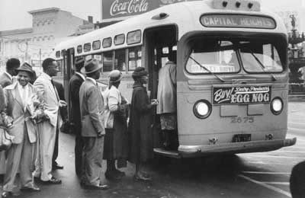
TÁCTICA
Acciones específicas a través de las cuales se implementa la estrategia
Notes:
Reminder: Organizations theory of change…tactics that
What are tactics?
One way we move our strategy from the page into the real world is by deploying tactics. Tactics are specific actions through which strategy is implemented. We decide on tactics that are aligned with our theory of change, and will help us achieve our goal. For instance, if our theory of change is based on “disrupting business as usual in order to win,” then our tactics should mostly be about disruption.
Teaching: How are we configuring our resources in new ways that demand the unique capacity of MORE of our people AND that the opposition doesn’t expect and doesn’t have a plan for addressing
Tactics are not WINNING tactics unless they are rooted in a strong theory of change.
First theory = legal pressure on the bus company
Question to group: Remember the second theory for this leadership team = boycott
Legal pressure vs. financial pressure on the bus company
Legal Theory: So the first theory of change for the Montgomery bus boycott was if we put pressure on the bus company through the legal system, then the result will be desegregated busses because there is precedent in Brown v. Board of Ed, and if the law changes, the bus company has to follow the law.
Jeff taught us about why the 2nd theory was good because it leveraged the resources of the people (withholding $ for a year can make a big impact)
Boycott is a winning tactic rooted in a winning theory. What made this a winning theory?
Leveraged resources people in a strategic wayRecordatorio: La teoría del cambio de una organización...
Cuando hablamos de estrategia, una de las formas en que la llevamos del papel a la realidad es a través del uso de tácticas.
❓ ¿Qué son las tácticas?
Las tácticas son acciones específicas mediante las cuales implementamos una estrategia.
Elegimos tácticas que estén alineadas con nuestra teoría del cambio y que nos ayuden a alcanzar nuestro objetivo.
Por ejemplo, si nuestra teoría del cambio se basa en “interrumpir el funcionamiento normal para ganar”, entonces nuestras tácticas deben estar centradas en la disrupción.
🎯 Enseñanza clave:
¿Cómo estamos configurando nuestros recursos de nuevas maneras que:
Exigen la capacidad única de más personas de nuestra comunidad, y
Que el adversario no espera y no tiene un plan preparado para responder.
⚠️ Importante:
Una táctica NO es ganadora si no está basada en una teoría del cambio sólida.
📚 Ejemplo: Montgomery
La primera teoría del cambio era aplicar presión legal sobre la empresa de transporte.
Si llevamos el caso a la justicia, habrá un fallo a favor (como en Brown vs. Board of Education), y entonces los buses tendrán que desegregarse porque lo manda la ley.
Pregunta al grupo: ¿Recuerdan cuál fue la segunda teoría que adoptó este equipo de liderazgo?
👉 ¡El boicot!
⚖️ Comparación de teorías:
Presión legal = usar el sistema judicial → recurso técnico, lento, controlado por otros.
Boicot = presión económica directa → uso del poder colectivo de la comunidad.
Jeff nos enseñó por qué esta segunda teoría era poderosa: 💥 Permitía usar los recursos de la gente (dinero, transporte, voluntad colectiva). 💥 Retener el dinero durante un año sí podía hacer una gran diferencia.
💬 Audre Lorde decía:
“Las herramientas del amo no desmantelarán la casa del amo.”
Pasar a una segunda teoría del cambio fue salirse de las herramientas del sistema dominante (no solo demandar, sino actuar como comunidad organizada).
Además... ⚠️ Las empresas de transporte ya tenían presupuestado ser demandadas (¡línea presupuestal garantizada!). 🚫 Pero no estaban preparadas para perder a sus usuarios, su fuente de ingresos diaria.
🧠 Entonces volvamos a la enseñanza:
¿Cómo estamos organizando nuestros recursos de una manera nueva, poderosa, inesperada, que:
Involucre a más personas,
Use nuestra capacidad colectiva, y
Descoloque al oponente, que no tiene un plan para eso?
Una táctica no gana por ser llamativa. Gana si:
Está anclada en una teoría del cambio clara,
Moviliza a nuestra gente,
Y acumula poder hacia nuestros objetivos estratégicos.
Audre Lorde - Moving to the second theory took us away from using the “master’s tool”
Bus Co has a lawsuit line item...guaranteed...lol)
Bus company likely not equipped to handle what happens with its money maker (bus routes) are
Teaching: How are we configuring our resources in new ways that demand the unique capacity of MORE of our people AND that the opposition doesn’t expect and doesn’t have a plan for addressing

Slide 62

DISEÑANDO TÁCTICAS

Slide 63
TÁCTICAS PUEDEN SER
 | 🪓 TÁCTICAS PICO (Rompen) | 🧱 TÁCTICAS LADRILLO (Construyen)
🎯 Propósito | Romper el status quo, generar tensión | Construir poder, legitimidad, alianzas
⚡ Características | Visibles, disruptivas, provocadoras | Continuas, silenciosas, organizativas
📣 Ejemplos | - Boicot público- Plantón o marcha- Denuncia en medios | - Escuela de formación- Reunión estratégica- Plan comunitario
🧠 Impacto | Llaman la atención, crean grieta | Sostienen el proceso, hacen viable el cambio
🔄 Se complementan | Abren la conversación | Construyen la solución
Notes:
MOTIVADORA PARA NUESTRA GENTE – Una táctica estratégica no solo es efectiva hacia afuera, sino que también toca el corazón y la motivación de quienes la llevan a cabo.
🔹 ¿Es una acción en la que nuestra gente quiere participar? 🔹 ¿Hace que las personas se reconozcan valientes, unidas, poderosas? 🔹 ¿Es divertida, inspiradora, emocionalmente significativa? 🔹 ¿Deja a la gente con ganas de volver, de participar en la próxima acción porque lo que vivieron los movió de verdad?
Cuando una táctica conecta emocionalmente con quienes la ejecutan, se convierte en una fuente de energía colectiva. Nos hace sentir parte de algo más grande. Nos recuerda por qué luchamos. Y eso también es poder organizativo.
PREGUNTA PARA EL GRUPO: Pensando en una táctica que escuchamos anteriormente… 👉 ¿Cómo se mide esa táctica frente a estos criterios?
¿Fue motivadora?
¿Fue significativa?
¿Les dieron ganas de volver a participar después? ¿Por qué sí o por qué no?
¿Qué podemos aprender de esa experiencia para diseñar mejor nuestras próximas acciones?

Slide 64

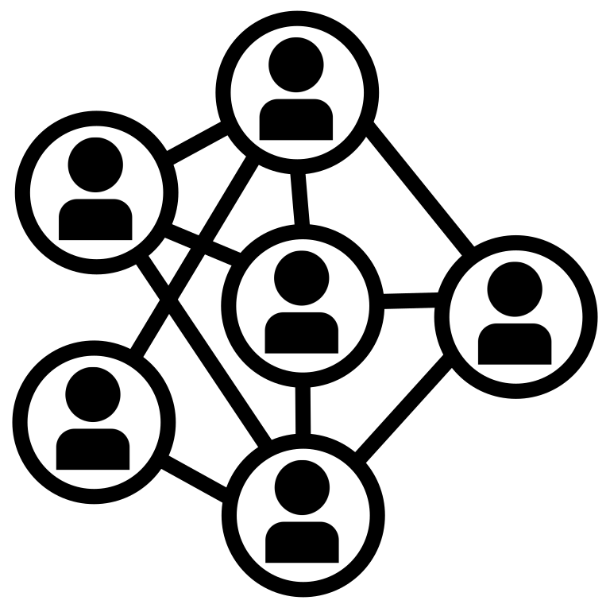

TÁCTICAS DEBEN SER
1.
ESTRATÉGICAS
2.
CONSTRUIR NUESTRA CAPACIDAD
3.
MOTIVACIONAL PARA NUESTRA GENTE
¿Inspira? ¿Es divertido?
¿Hará que la gente quiera volver?
Notes:
MOTIVADORA PARA NUESTRA GENTE – Una táctica estratégica no solo es efectiva hacia afuera, sino que también toca el corazón y la motivación de quienes la llevan a cabo.
🔹 ¿Es una acción en la que nuestra gente quiere participar? 🔹 ¿Hace que las personas se reconozcan valientes, unidas, poderosas? 🔹 ¿Es divertida, inspiradora, emocionalmente significativa? 🔹 ¿Deja a la gente con ganas de volver, de participar en la próxima acción porque lo que vivieron los movió de verdad?
Cuando una táctica conecta emocionalmente con quienes la ejecutan, se convierte en una fuente de energía colectiva. Nos hace sentir parte de algo más grande. Nos recuerda por qué luchamos. Y eso también es poder organizativo.
PREGUNTA PARA EL GRUPO: Pensando en una táctica que escuchamos anteriormente… 👉 ¿Cómo se mide esa táctica frente a estos criterios?
¿Fue motivadora?
¿Fue significativa?
¿Les dieron ganas de volver a participar después? ¿Por qué sí o por qué no?
¿Qué podemos aprender de esa experiencia para diseñar mejor nuestras próximas acciones?

Slide 65
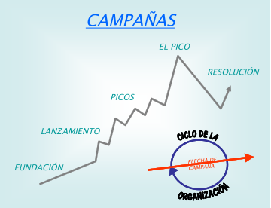
¿Cómo funcionan las campañas?
Notes:
Tiempo especial. No es lo de siempre. Es como una flecha que avanza.
A menudo la gente dice: “Bueno, no podemos ganar eso porque no tenemos suficiente poder…” Pero el punto en la organización es que hacemos el camino al andar.
Es como una obra de teatro que se despliega con el tiempo: Preparación, Acto 1, Acto 2… hasta llegar a una resolución.
Y así es como hemos diseñado este taller: Para sentar una base sólida, que estamos construyendo esta semana, y avanzar paso a paso por cada práctica, cada sesión construyendo sobre la anterior,

Slide 66
6 preguntas para diseñar estrategias
¿Quién es mi COMUNIDAD/GENTE?
¿Qué es el CAMBIO que necesitan?
¿Qué RECURSOS TIENEN
Como los pueden convertir en PODER
¿Cuál es su META ESTRATÉGICA?
¿Qué TÁCTICAS pueden usar ?
¿Cuál es su LÍNEA DEL TIEMPO (CAMPAÑA)?
Notes:
Cuando hablamos de estrategia, hay cinco elementos clave que debemos considerar:
1. Personas – Nuestra base o comunidad principal
¿Quiénes son las personas que están en el centro de este proceso? ¿Quién es nuestra base, nuestro grupo constituido? Son las personas directamente afectadas y las que tienen el mayor interés en lograr el cambio.
2. Cambio – ¿Qué necesitan en un sentido más amplio?
¿Qué necesitan realmente estas personas? ¿Equidad racial? ¿Un sindicato? ¿Educación de calidad? ¿Un nuevo partido político? Este es el cambio profundo o estructural que buscamos.
3. Objetivo estratégico – ¿Cómo convertimos esa necesidad en algo alcanzable?
Debemos traducir esa necesidad en una meta concreta que podamos trabajar:
Aprobar una ley,
Conseguir un nuevo programa de apoyo escolar,
Construir una nueva escuela,
Ganar una elección. Se trata de tomar ese gran cambio deseado y definir un primer objetivo estratégico alcanzable.
4. Poder – ¿Cómo podemos realmente lograrlo?
¿Con qué poder cuentan las personas para alcanzar ese objetivo? ¿Qué tipo de poder necesitamos construir o activar? ¿A través de alianzas, presión pública, movilización directa?
5. Tácticas y cronograma – ¿Qué hacemos y cuándo?
¿Qué tácticas usaremos para avanzar hacia ese objetivo? ¿Marchas? ¿Reuniones con tomadores de decisión? ¿Acción directa? ¿Campañas en medios? Y ¿cuál es nuestro cronograma? ¿Cómo se ve la ruta en el tiempo para alcanzar esa meta?
Pensar en estos cinco elementos nos ayuda a pasar del deseo de cambio a una estrategia clara, concreta y con capacidad de acción.

